Slide 1
Tecnologie Informatiche per il Web
Prof. Piero Fraternali
Progetto Traccia 5 - A.A. 2020/2021
Gabriel Raul Marini, Federico Morreale

Slide 2
The project in a nutshell
Il progetto consiste nella realizzazione di un portale di e-commerce simile alla soluzione commerciale offerta da AliExpress.
Gli articoli presenti sulla piattaforma sono offerti da uno o più fornitori caratterizzati da diverse politiche di spedizione e a cui è assegnata una valutazione sulla base dei feedback forniti dagli utenti.
Ogni utente deve essere in grado di consultare il catalogo prodotti e per ognuno di essi selezionare il fornitore da cui si desidera acquistare l’articolo per poi procedere all’ordine specifico per fornitore.

Slide 3
Analisi traccia per DB
Un’applicazione di commercio elettronico consente all’utente di visualizzare un catalogo di prodotti venduti da diversi fornitori, inserire prodotti in un carrello della spesa e creare un ordine di acquisto a partire dal contenuto del carrello. Un articolo ha un codice (campo chiave), un nome, una descrizione, una categoria merceologica e una foto. Lo stesso articolo (cioè codice articolo) può essere venduto da più fornitori a prezzi differenti. Un fornitore ha un codice, un nome, una valutazione da 1 a 5 stelle e una politica di spedizione. Un utente ha un nome, un cognome, un’e-mail, una password e un indirizzo di spedizione. La politica di spedizione precisa il prezzo della spedizione in base al numero di articoli ordinati. Ogni fornitore è libero di definire fasce di spesa. Una fascia di spesa ha un numero minimo, un numero massimo e un prezzo. Ad esempio: da 1 a 3 articoli 15€, da 4 a 10 articoli 20€, oltre a 10 articoli, ecc. Oltre alla fascia di spesa, il fornitore può anche indicare un importo in euro oltre al quale la spedizione è gratuita. Se il totale supera la soglia per la gratuità della spedizione, la spedizione è gratuita indipendentemente dal numero di articoli. Dopo il login, l’utente accede a una pagina HOME che mostra (come tutte le altre pagine) un menù con i link HOME, CARRELLO, ORDINI, un campo di ricerca e una lista degli ultimi cinque prodotti visualizzati dall’utente. Se l’utente non ha visualizzato almeno cinque prodotti, la lista è completata con prodotti in offerta scelti a caso in una categoria di default. L’utente può inserire una parola chiave di ricerca nel campo di input e premere INVIO. A seguito dell’invio compare una pagina RISULTATI con prodotti che contengono la chiave di ricerca nel nome o nella descrizione. L’elenco mostra solo il codice, il nome del prodotto e il prezzo minimo di vendita ed è ordinato in modo crescente in base al prezzo minimo di vendita dell’articolo da parte dei fornitori che lo offrono. L’utente può selezionare mediante un click un elemento dell'elenco e visualizzare nella stessa pagina i dati completi e l’elenco dei fornitori che lo vendono (questa azione rende l’articolo “visualizzato”). Per ogni fornitore in tale elenco compaiono: nome, valutazione, prezzo unitario, fasce di spesa di spedizione, importo minimo della spedizione gratuita e il numero degli articoli e valore totale degli articoli di quel fornitore che l’utente ha già messo nel carrello. Accanto all’offerta di ciascun fornitore compare un campo di input intero (quantità) e un bottone METTI NEL CARRELLO. L’inserimento nel carrello di una quantità maggiore di zero di articoli comporta l’aggiornamento del contenuto del carrello e la visualizzazione della pagina CARRELLO. Questa mostra gli articoli inseriti, raggruppati per fornitore. Per ogni fornitore nel carrello si vedono la lista degli articoli, il prezzo totale degli articoli e il prezzo della spedizione calcolato in base alla politica del fornitore. Per ogni fornitore compare un bottone ORDINA. Premere il bottone comporta l’eliminazione degli articoli del fornitore dal carrello e la creazione di un ordine corrispondente. Un ordine ha un codice, il nome del fornitore, l’elenco degli articoli, un valore totale composto dalla somma del valore degli articoli e delle spese di spedizione, una data di spedizione e l’indirizzo di spedizione dell’utente. I valori degli attributi di un ordine sono memorizzati esplicitamente nella base di dati indipendentemente dai dati del carrello. In ogni momento l’utente può accedere tramite il menu alla pagina HOME, ORDINI e CARRELLO. La pagina ORDINI mostra l’elenco ordinato per data decrescente degli ordini con tutti i dati associati.
L’applicazione NON salva il carrello nella base di dati ma solo gli ordini.
Entities, attributes, relationships

Slide 4
E/R Diagram

Slide 5
Modello relazionale

Slide 6
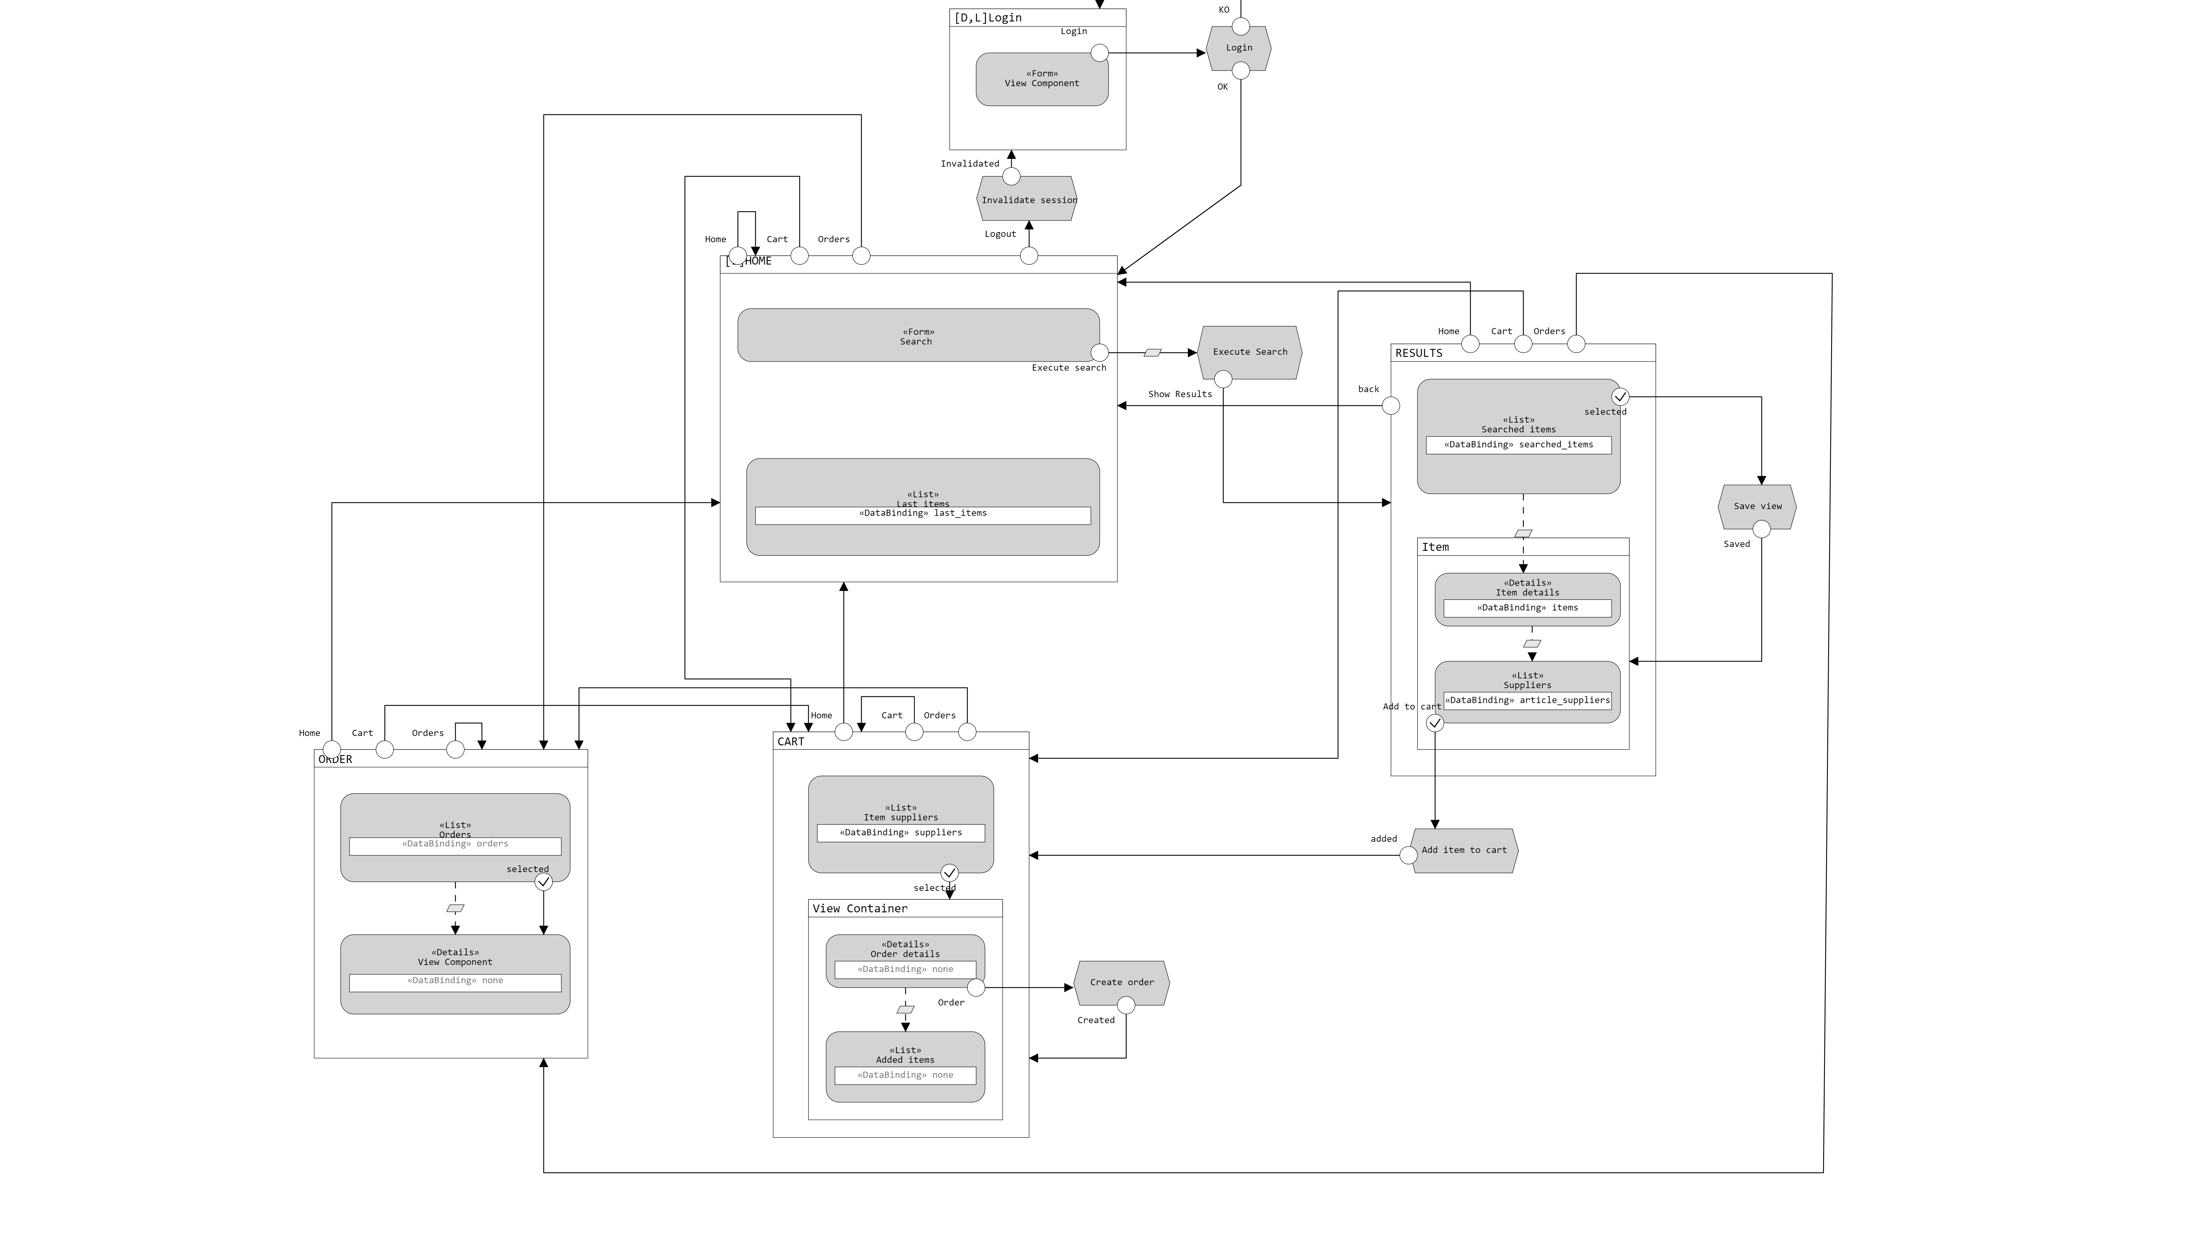
IFML

Slide 7
Analisi requisti applicazione
Un’applicazione di commercio elettronico consente all’utente di visualizzare un catalogo di prodotti venduti da diversi fornitori, inserire prodotti in un carrello della spesa e creare un ordine di acquisto a partire dal contenuto del carrello. Un articolo ha un codice (campo chiave), un nome, una descrizione, una categoria merceologica e una foto. Lo stesso articolo (cioè codice articolo) può essere venduto da più fornitori a prezzi differenti. Un fornitore ha un codice, un nome, una valutazione da 1 a 5 stelle e una politica di spedizione. Un utente ha un nome, un cognome, un’e-mail, una password e un indirizzo di spedizione. La politica di spedizione precisa il prezzo della spedizione in base al numero di articoli ordinati. Ogni fornitore è libero di definire fasce di spesa. Una fascia di spesa ha un numero minimo, un numero massimo e un prezzo. Ad esempio: da 1 a 3 articoli 15€, da 4 a 10 articoli 20€, oltre a 10 articoli, ecc. Oltre alla fascia di spesa, il fornitore può anche indicare un importo in euro oltre al quale la spedizione è gratuita. Se il totale supera la soglia per la gratuità della spedizione, la spedizione è gratuita indipendentemente dal numero di articoli. Dopo il login, l’utente accede a una pagina HOME che mostra (come tutte le altre pagine) un menù con i link HOME, CARRELLO, ORDINI, un campo di ricerca e una lista degli ultimi cinque prodotti visualizzati dall’utente. Se l’utente non ha visualizzato almeno cinque prodotti, la lista è completata con prodotti in offerta scelti a caso in una categoria di default. L’utente può inserire una parola chiave di ricerca nel campo di input e premere INVIO. A seguito dell’invio compare una pagina RISULTATI con prodotti che contengono la chiave di ricerca nel nome o nella descrizione. L’elenco mostra solo il codice, il nome del prodotto e il prezzo minimo di vendita ed è ordinato in modo crescente in base al prezzo minimo di vendita dell’articolo da parte dei fornitori che lo offrono. L’utente può selezionare mediante un click un elemento dell'elenco e visualizzare nella stessa pagina i dati completi e l’elenco dei fornitori che lo vendono (questa azione rende l’articolo “visualizzato”). Per ogni fornitore in tale elenco compaiono: nome, valutazione, prezzo unitario, fasce di spesa di spedizione, importo minimo della spedizione gratuita e il numero degli articoli e valore totale degli articoli di quel fornitore che l’utente ha già messo nel carrello. Accanto all’offerta di ciascun fornitore compare un campo di input intero (quantità) e un bottone METTI NEL CARRELLO. L’inserimento nel carrello di una quantità maggiore di zero di articoli comporta l’aggiornamento del contenuto del carrello e la visualizzazione della pagina CARRELLO. Questa mostra gli articoli inseriti, raggruppati per fornitore. Per ogni fornitore nel carrello si vedono la lista degli articoli, il prezzo totale degli articoli e il prezzo della spedizione calcolato in base alla politica del fornitore. Per ogni fornitore compare un bottone ORDINA. Premere il bottone comporta l’eliminazione degli articoli del fornitore dal carrello e la creazione di un ordine corrispondente. Un ordine ha un codice, il nome del fornitore, l’elenco degli articoli, un valore totale composto dalla somma del valore degli articoli e delle spese di spedizione, una data di spedizione e l’indirizzo di spedizione dell’utente. I valori degli attributi di un ordine sono memorizzati esplicitamente nella base di dati indipendentemente dai dati del carrello. In ogni momento l’utente può accedere tramite il menu alla pagina HOME, ORDINI e CARRELLO. La pagina ORDINI mostra l’elenco ordinato per data decrescente degli ordini con tutti i dati associati.
L’applicazione NON salva il carrello nella base di dati ma solo gli ordini.
pages (views), view components, events, actions

Slide 8
Componenti Model-Controller (1/2)
Module Objects (beans)
ArticleBean
OrderBean
SellerBean
SellerOfferBean
ShippingPolicyBean
ViewBean
UserBean
Utils
ConnectionHandler
GenericServlet
Pair
QueryExecutor
@Ignore
Controllers
CartController
HomeController
LoginController
OrderController
SaveArticleController
SearchController
Logout

Slide 9
Componenti Model-Controller (2/2)
Data Access Objects (DAO)
UserDAO
checkCredentials(usrn, pwd): Optional<UserBean>
ArticleDAO
findArticleById(id): Optional<ArticleBean>
findArticleByKeyword(keyword): List<ArticleBean>
findArticleByViews(userid): List<ArticleBean>
findLastArticles(limit): List<ArticleBean>
getArticePrice(sellerId, articleId): price
OrderDAO
findOrderById(orderId): Optional<OrderBean>
findOrders(userId): List<OrderBean>
createOrder(orderBean)
findArticlesByOrderId(orderId, sellerId): List<ArticleBean>
SellerDAO
getSellerFromId(id): Optional<SellerBean>
findSellersByArticleId(articleId): List<SellerBean>
SellerArticleDAO
findEntry(articleId, sellerId): Optional<SelleArticleEntity>
ShipmentPolicyDAO
findPolicyByQty(sellerId, qty): Optional<ShippingPolicyBean>
findPoliciesBySellerId(sellerId): List<ShippingPolicyBean>
ViewDAO
insertView(viewEntity)

Slide 10
Componenti Views
HTML
login.html
home.html
cart.html
results.html
orders.html
Fragments
navbar.html
article_details.html
search_bar.html
CSS
global.css
home.css
login.css
search-bar.css
navbar.css
orders.css
article-details.css

Slide 11
Sequence Diagrams
I sequence diagram che seguono dettagliano il flusso applicativo degli eventi core della web application.
Alcuni dettagli implementativi sono stati omessi in modo da fornire una visione consistente del flusso senza incorrere in descrizioni ripetitive o di poco interesse per lo scopo della presentazione.

Slide 12
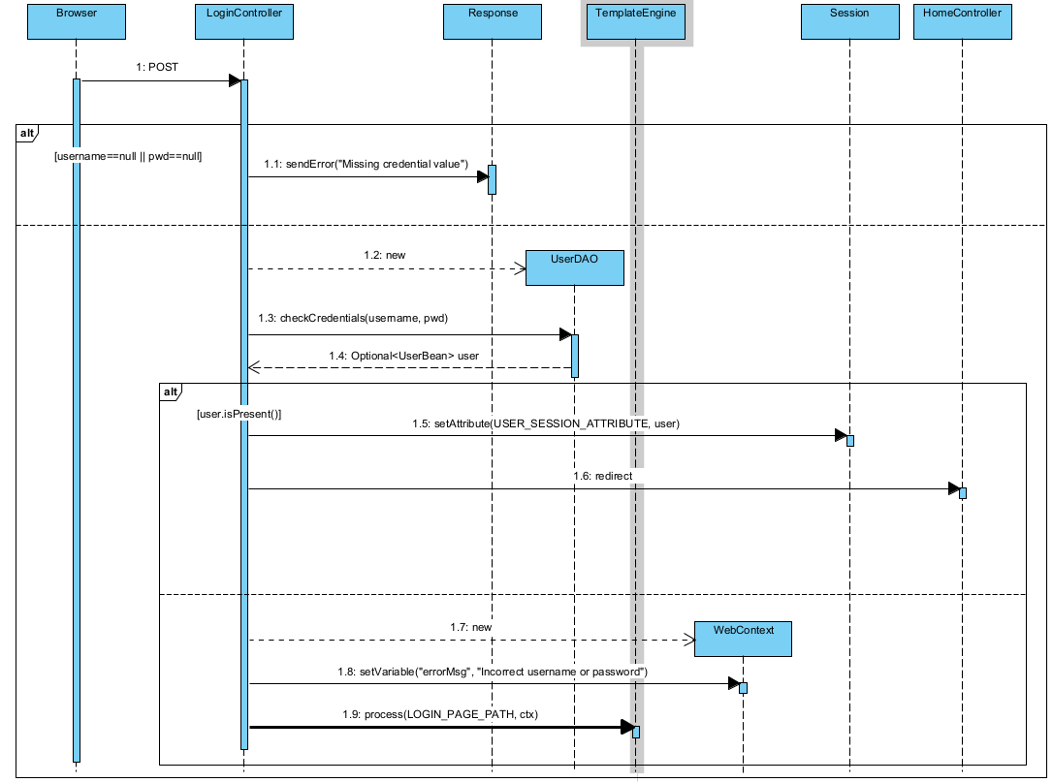
Login

Slide 13
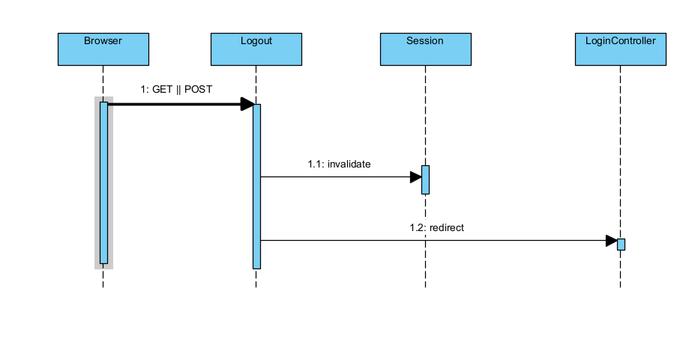
Logout

Slide 14
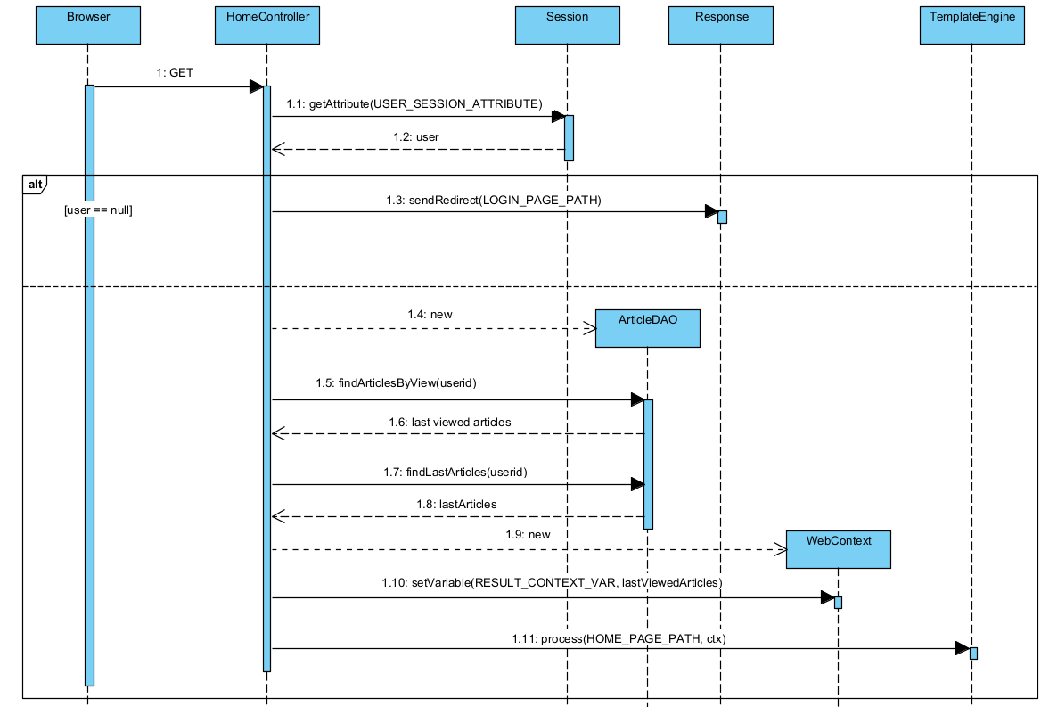
Home

Slide 15
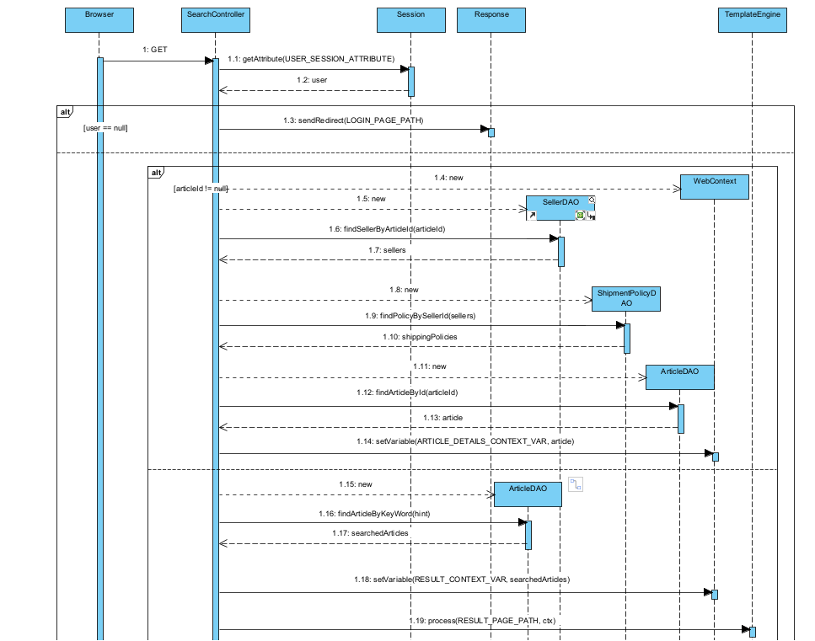
Search

Slide 16
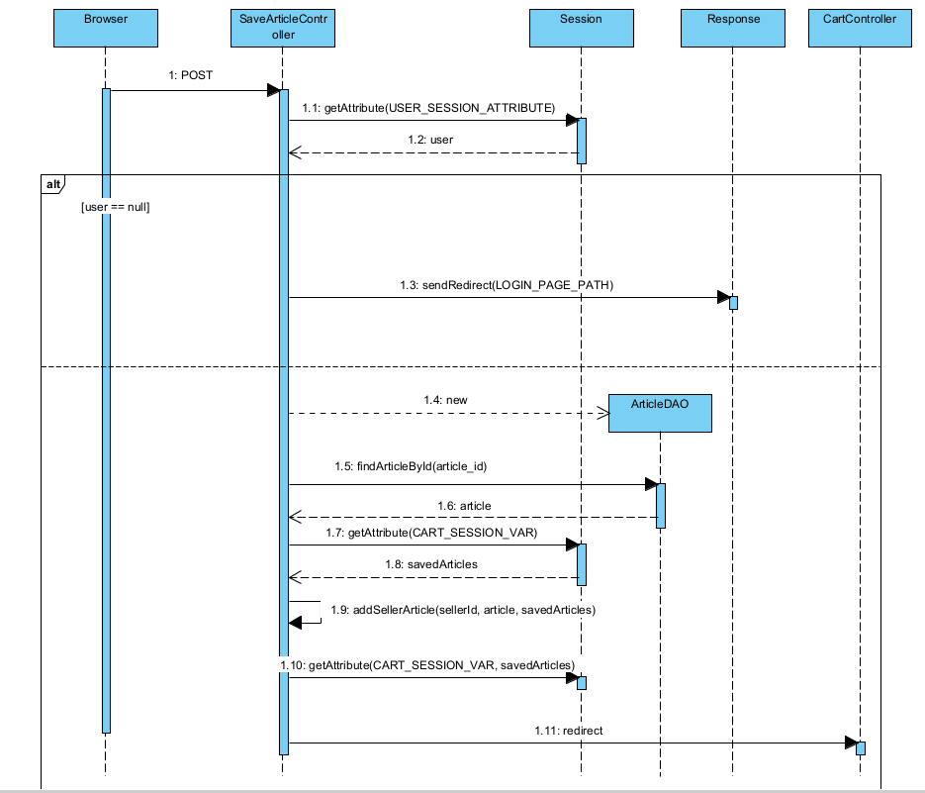
Save Article

Slide 17
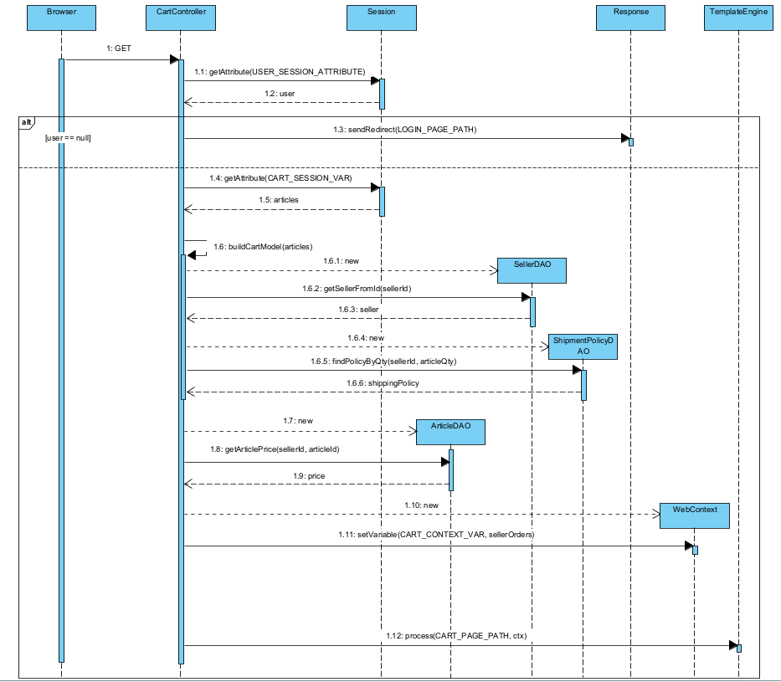
Cart

Slide 18
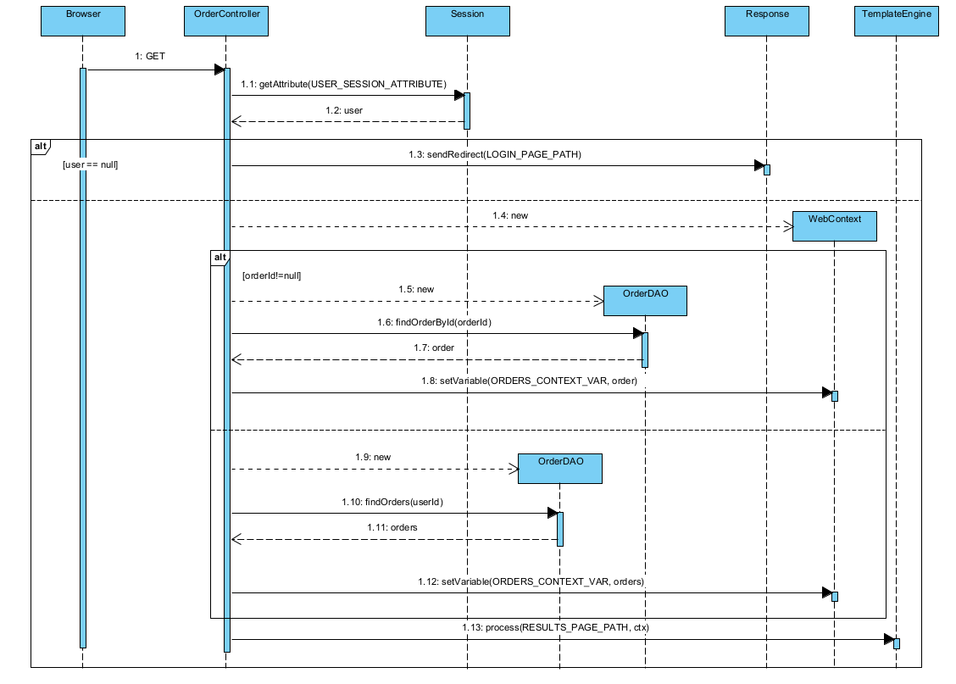
Get orders

Slide 19
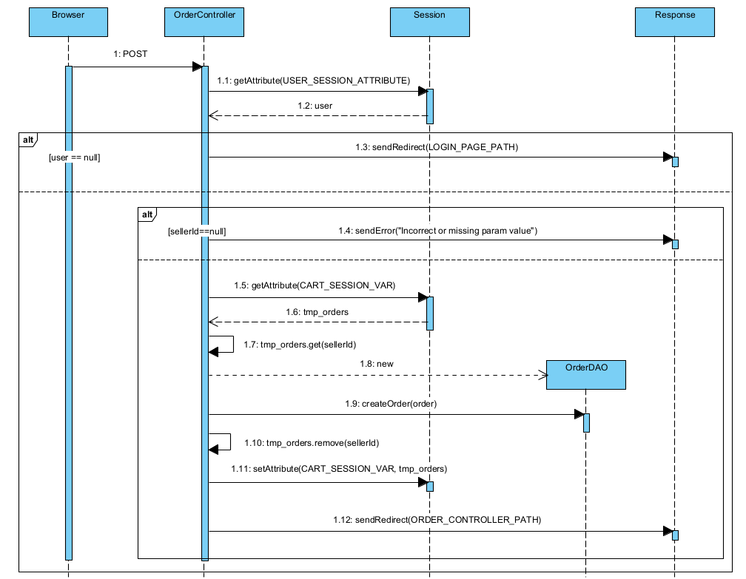
Create order

Slide 20
Grazie per l’attenzione!
Gabriel Raul Marini
Federico Morreale

